Slide 1
Создание творческой среды через вокально-театральную деятельность со всеми этапами реализации.
Обзор проекта «Сцена возможностей: от идеи до премьеры»

Slide 2
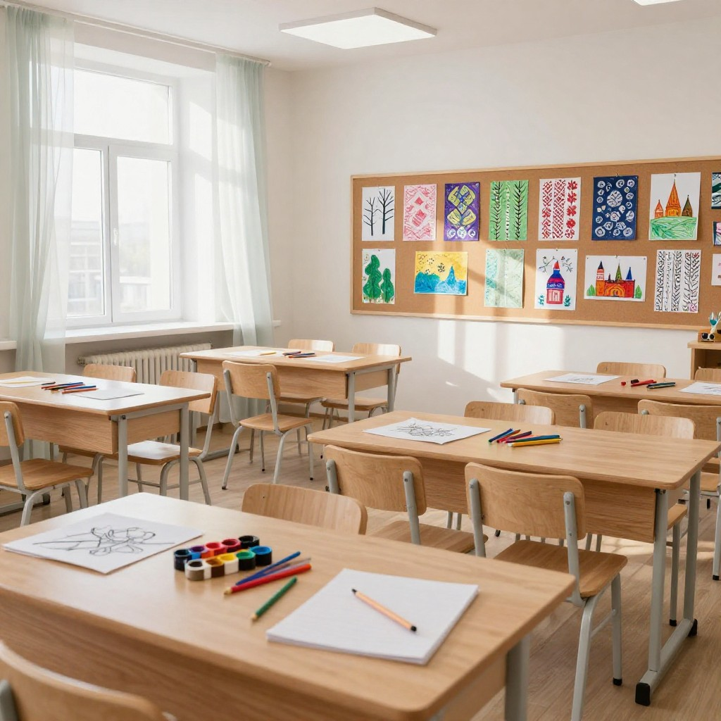
Актуальность создания творческой платформы в школе
В школе отсутствует системная площадка для творческой деятельности, ограничены мероприятия, не хватает технической базы и разнообразия ролей, что снижает мотивацию и возможности для самовыражения учеников.

Slide 3
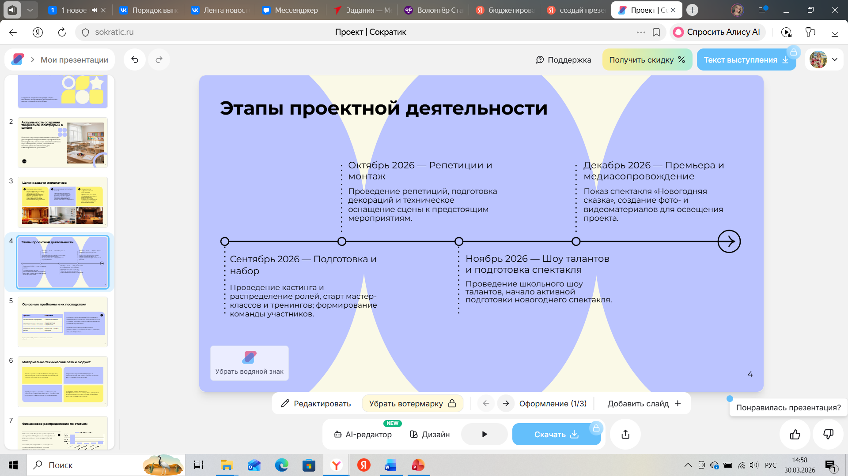

Slide 4
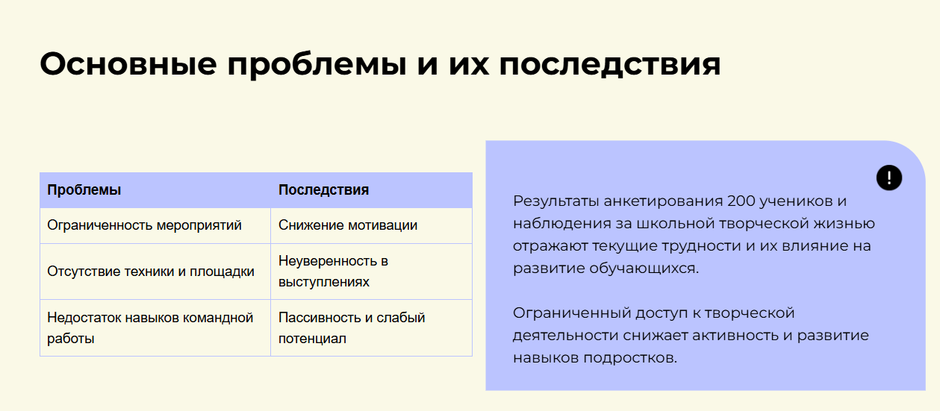

Slide 5
